Slide 1
El Santo Rosario-Misterios Gosozos
SIMBOLOS DE ORACION:
Padre Nuestro
Ave Maria
Gloria
Instrucciones para usar el PowerPoint:
Click Habilitar Edición y Habilitar Contenido
Click Presentación con Diapositivas en el menu de arriba
Click Desde el Principio a la izquierda del submenu
Click el Mouse para avanzar el PowerPoint

Slide 2
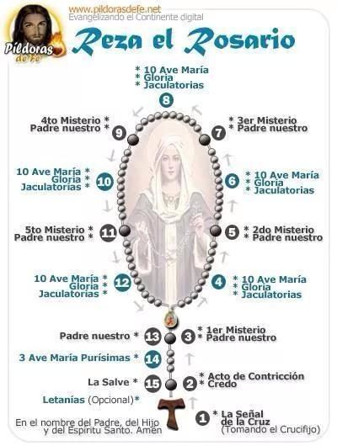

Slide 3
Cancion:Ven Espiritu de Dios, Cosas Catolicas

Slide 4
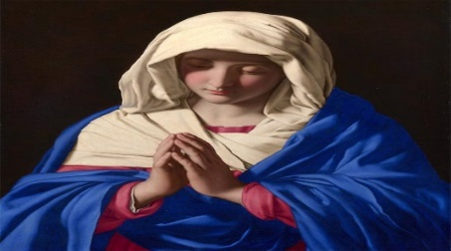
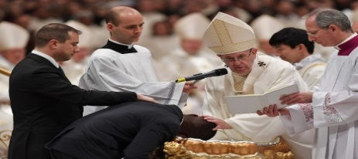
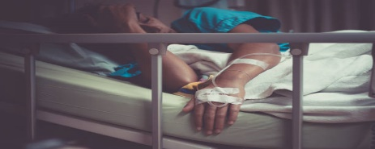
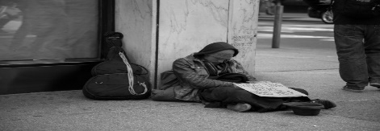
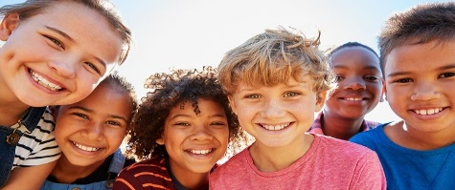
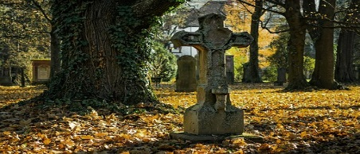
INTENCIONES
Por las intenciones de Nuestra Madre en el Cielo.
Por toda la Iglesia Católica, por el Santo Papa Francisco, nuestros sacerdotes y religiosas.
Por los lideres de nuestros países, que promuevan la vida, la paz, y la justicia para todos
Por los ancianos, los enfermos, los que sufren y los que los cuidan.
Por el fin del Corona Virus
Por los desamparados, los pobres, los desempleados, y todos con problemas financieros
Por los niños y los jóvenes, especialmente los abandonados, los abusados, y los no nacidos en riesgo
Por las intenciones de nuestras familias y amistades.
Por las almas del Purgatorio.
Por los que no conocen o rechazan el amor de Jesús. Amen.

Slide 5
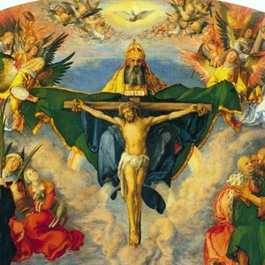
En nombre del Padre, del Hijo, y del Espíritu Santo. Amen.

Slide 6
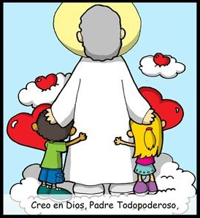
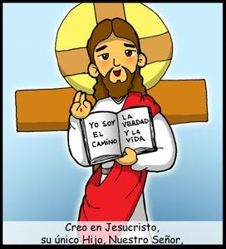
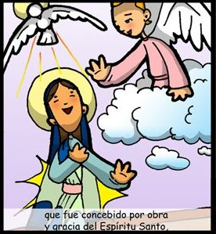
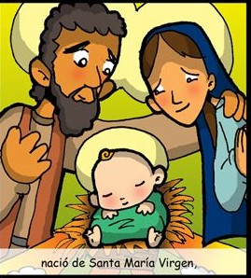
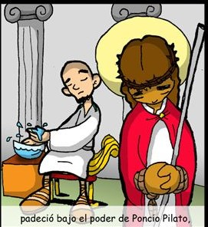
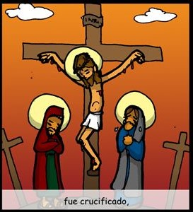

Slide 7
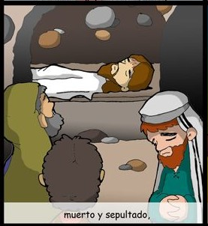
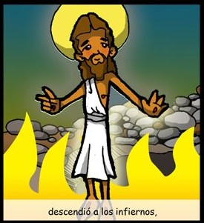
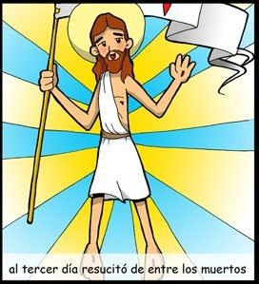
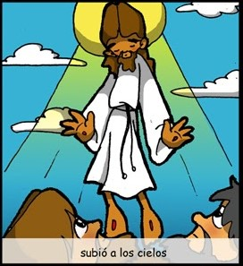
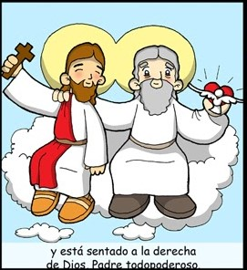
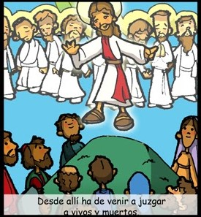
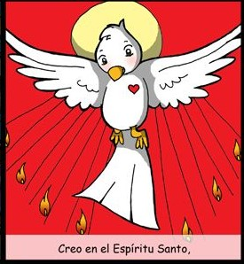

Slide 8
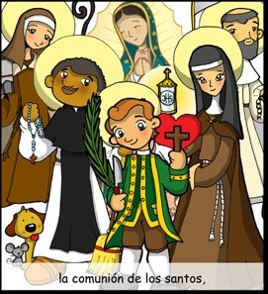
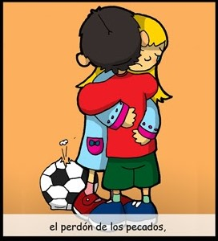
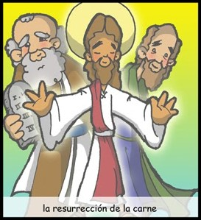
AMEN

Slide 9
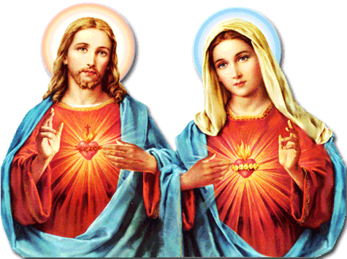
Por las intenciones del Papa Francisco
FE
ESPERANZA
AMOR

Slide 10
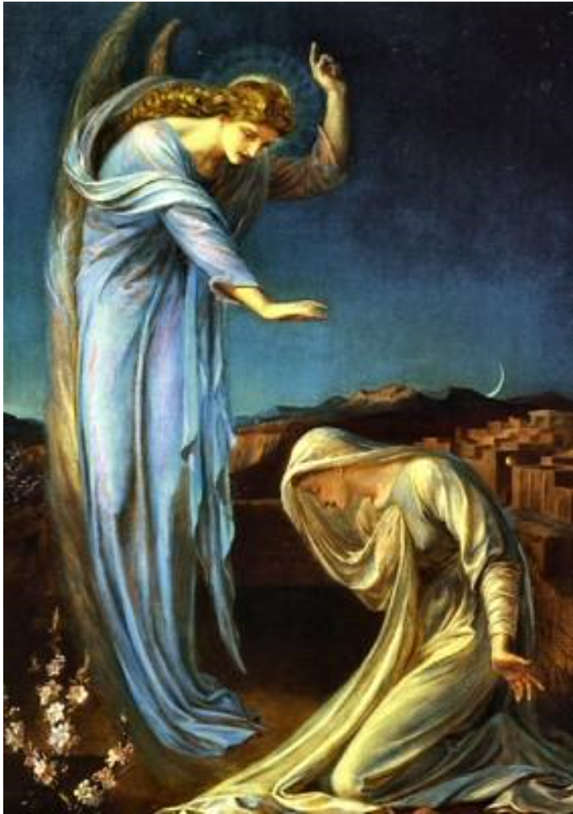
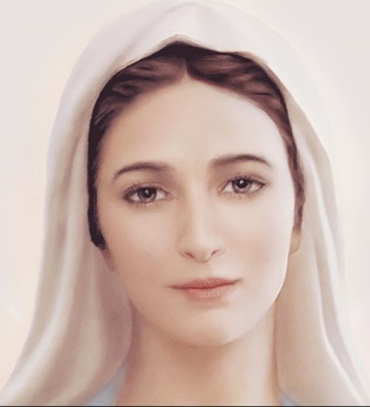
1er Misterio Gozoso - LA ANUNCIACION
Fruto: Humildad
“El ángel, entrando en la presencia de María, le dijo: Alégrate, llena de gracia, el Señor está contigo…Concebirás en tu viente y darás a luz un hijo, y le pondrás por nombre Jesús.María contestó: Aquí está la esclava del Señor; hágase en mí según tu palabra”(Lc 1,2 26-38).

Slide 11
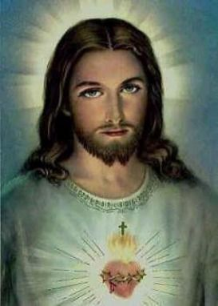
Oh Jesús mío. Perdona nuestros pecados Líbranos del fuego del infierno. Lleva a todas las almas al Cielo, especialmente las más necesitadas de tu misericordia. Amen.

Slide 12
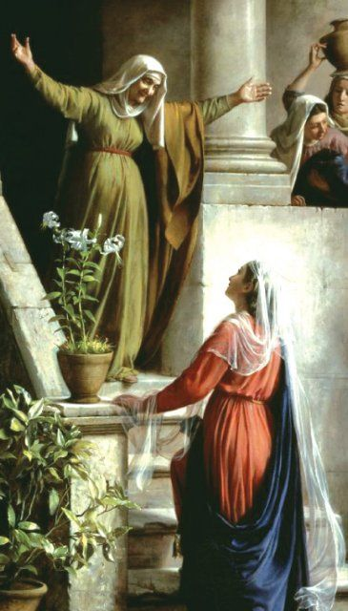
2do Misterio Gozoso-LA VISITACION
Fruto: Amor al Prójimo
“María se puso en camino y fue aprisa a la montaña, y saludó a Isabel. Isabel dijo a voz en grito: ¡Bendita tú entre las mujeres y bendito el fruto de tu vientre! Dichosa tú que has creído.María dijo: Proclama mi alma la grandeza del Señor” (Lc 1, 39-56).

Slide 13
Oh Jesús mío. Perdona nuestros pecados Líbranos del fuego del infierno. Lleva a todas las almas al Cielo, especialmente las más necesitadas de tu misericordia. Amen.

Slide 14
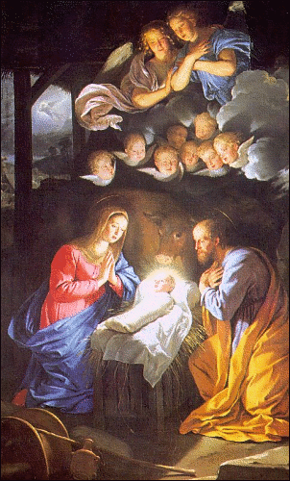
3er Misterio Gozoso-LA NATIVIDAD
Fruto: Pobreza de Espíritu
“Mientras estaban en Belén, le llegó a María el tiempo del parto y dio a luz a su Hijo primogénito, lo envolvió en pañales y lo acostó en un pesebre, porque no tenían sitio en la posada. Un ángel se apareció a unos pastores y les dijo: Hoy, en la ciudad de David, os ha nacido un Salvador, el Mesías, el Señor”(Lc 2, 1-14).

Slide 15
Oh Jesús mío. Perdona nuestros pecados Líbranos del fuego del infierno. Lleva a todas las almas al Cielo, especialmente las más necesitadas de tu misericordia. Amen.

Slide 16
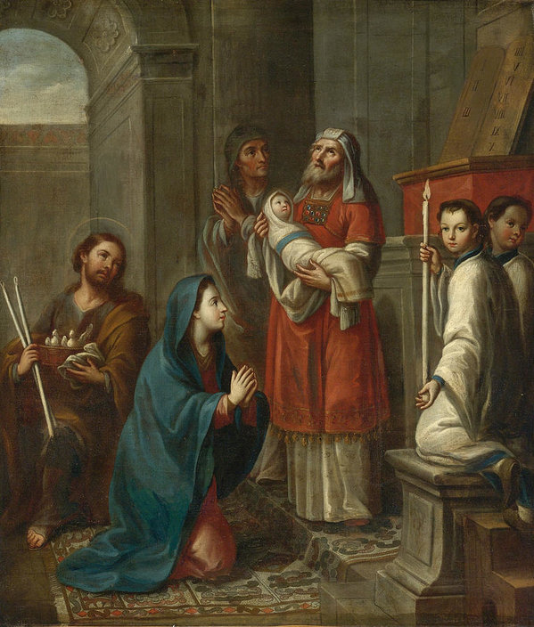
4to Misterio Gozoso-LA PRESENTACION EN EL TEMPLO
Fruto: Obediencia
“Los padres de Jesús lo llevaron a Jerusalén para presentarlo al Señor, de acuerdo con lo escrito en la ley del Señor. Simeón lo tomó en brazos y dijo: “Ahora, Señor, según tu promesa, puedes dejar a tu siervo irse en paz. Porque mis ojos han visto a tu Salvador” (Lc 2, 22-40).

Slide 17
Oh Jesús mío. Perdona nuestros pecados Líbranos del fuego del infierno. Lleva a todas las almas al Cielo, especialmente las más necesitadas de tu misericordia. Amen.

Slide 18
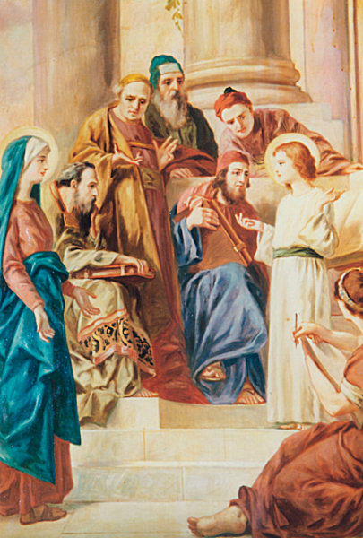
5to Misterio Gozoso-
JESUS PERDIDO Y HALLADO EN EL TEMPLO
Fruto: Gozo en Encontrar a Jesús
“Cuando Jesús cumplió doce años, subieron sus padres con él a Jerusalén por las fiestas de Pascua. Cuando terminó, se volvieron; pero el niño Jesús se quedó en Jerusalén. A los tres días, lo encontraron en el templo, sentado en medio de los maestros”. (Lc 2, 41-52).

Slide 19
Oh Jesús mío. Perdona nuestros pecados Líbranos del fuego del infierno. Lleva a todas las almas al Cielo, especialmente las más necesitadas de tu misericordia. Amen.

Slide 20
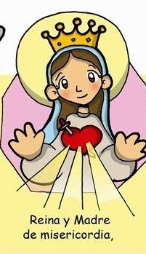
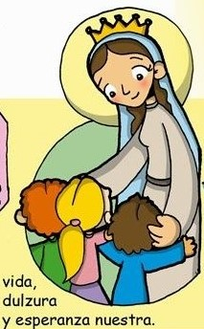
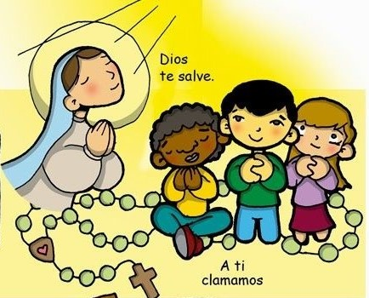
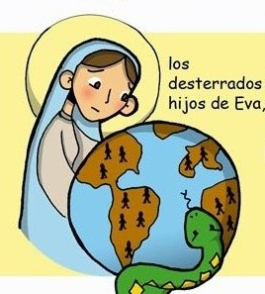
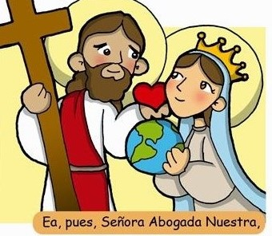

Slide 21
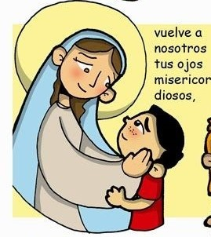
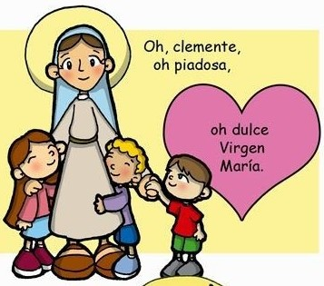
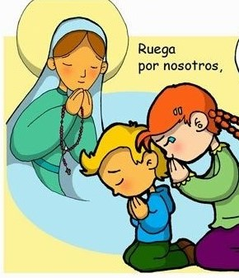
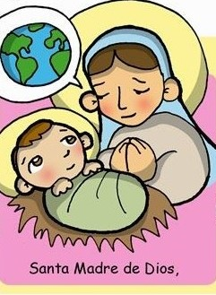

Slide 22
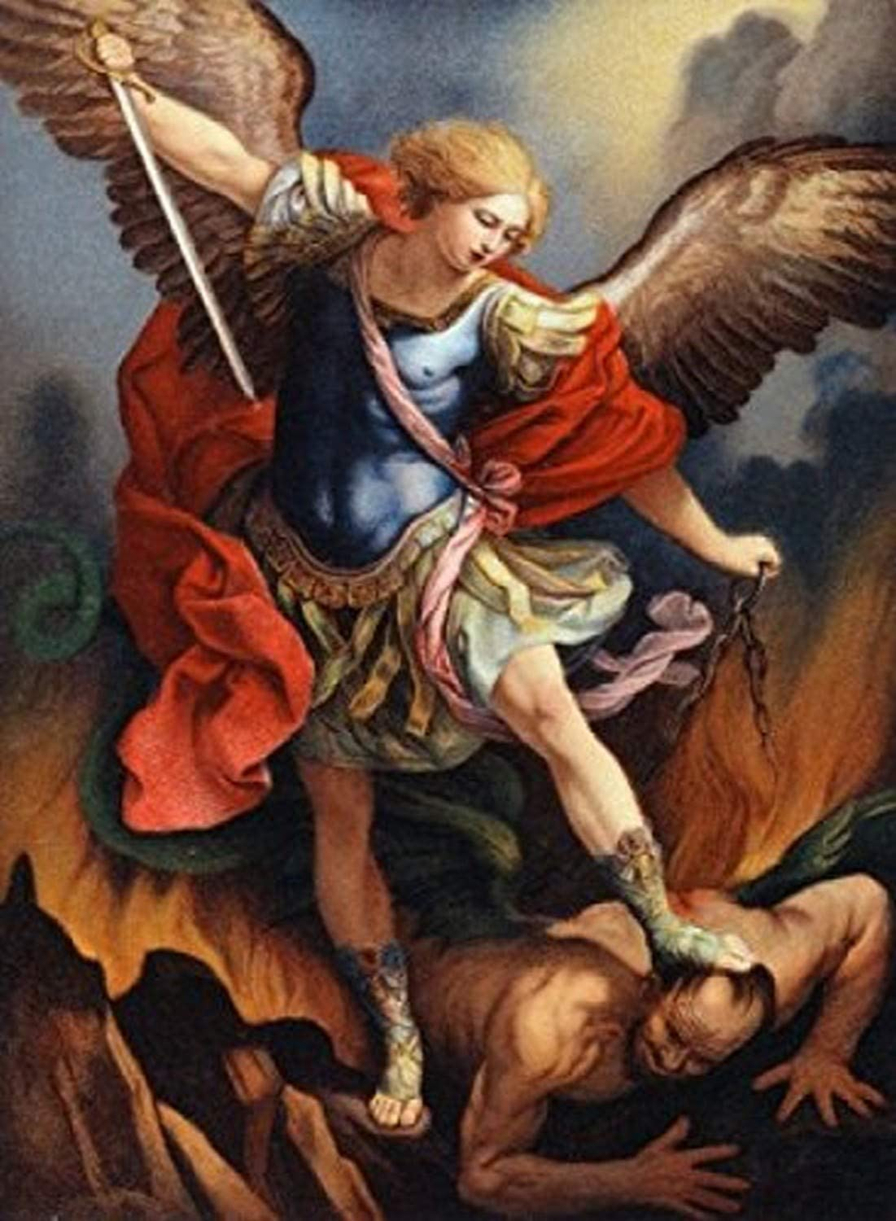
San Miguel Arcángel, defiéndenos en la batalla. Sé nuestro amparo contra las perversidades y acechanzas del demonio. Que Dios manifieste sobre él su poder, es nuestra humilde súplica. Y tú, oh Príncipe de la Milicia Celestial, con el poder que Dios te ha conferido, arroja al infierno a Satanás, y a los demás espíritus malignos que vagan por el mundo para la perdición de las almas. Amén.

Slide 23
En nombre del Padre, del Hijo, y del Espíritu Santo. Amen.

Slide 25
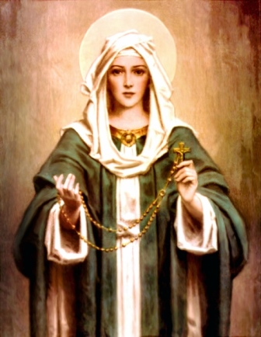
Por que rezar el Rosario?
1 – El Rosario es una espada espiritual que derrota el mal.
2 – El Rosario enseña la vida de Jesús y trae paz.
3 – El Rosario enseña virtud que es necesario para crecer en santidad.
4 – El Rosario es una expresión de nuestro amor por Jesús y María.
5 – La Iglesia regala indulgencies parciales y plenarias por orar el Rosario.
6 – La Virgen Maria da 15 promesas para las personas dedicadas al Rosario.

Slide 26
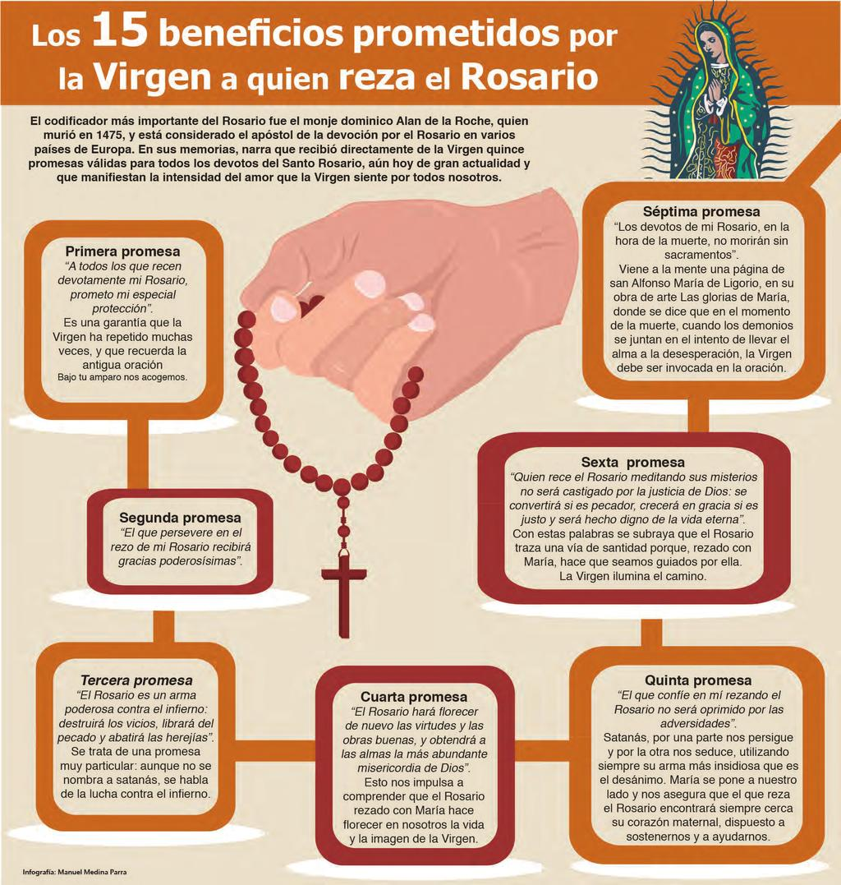

Slide 27
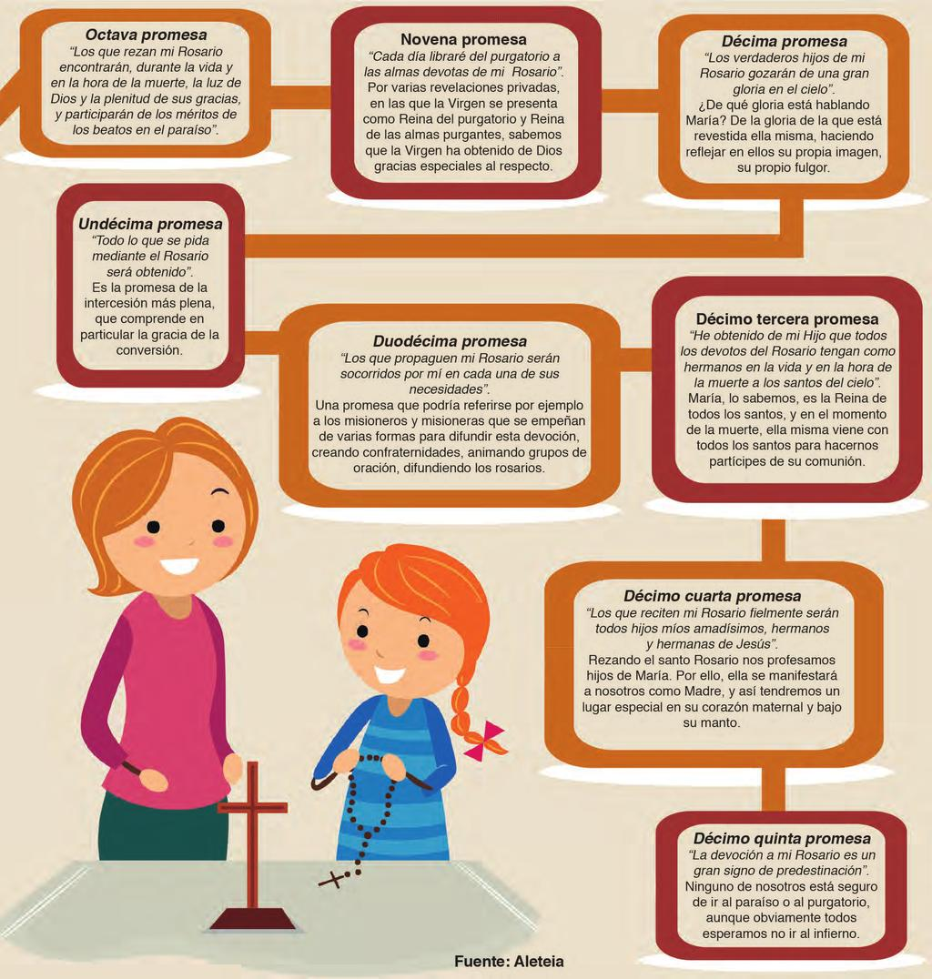

Slide 28
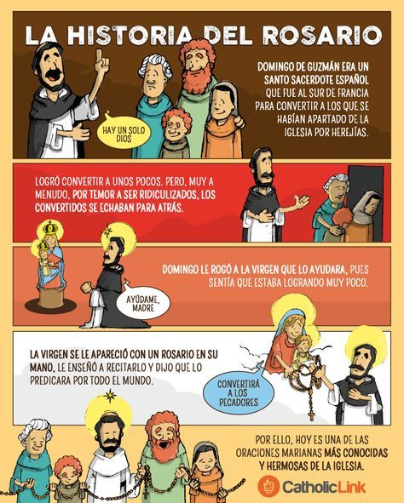

Slide 29
CARTA PARA LOS PADRES:
Estimados Padres y Madres,
Su hijo ha sido instruido que rece el Rosario con su familia por lo menos una vez durante la semana y a escribir un párrafo corto sobre su experiencia para leerlo en el grupo la próxima semana.
Nuestra Santa Madre del Cielo ha dicho que el Rosario es una poderosa arma contra el mal y un instrumento efectivo para ayudarnos a crecer en santidad. Ella ha dicho que cada vez que rezamos el Rosario, le regalamos una corona de rosas. Ella nos hizo 15 promesas a las personas dedicadas a rezar el Rosario que están incluidos en el PowerPoint que le enviamos.
A este email adjuntamos un PowerPoint para rezar el Rosario con la familia. Al abrirlo, verán las instrucciones de como proceder. Si tienen alguna pregunta, por favor, llámenme al xxx-xxx-xxxx.
Que Dios los Bendiga,
Nombre de Guía

